Slide 1
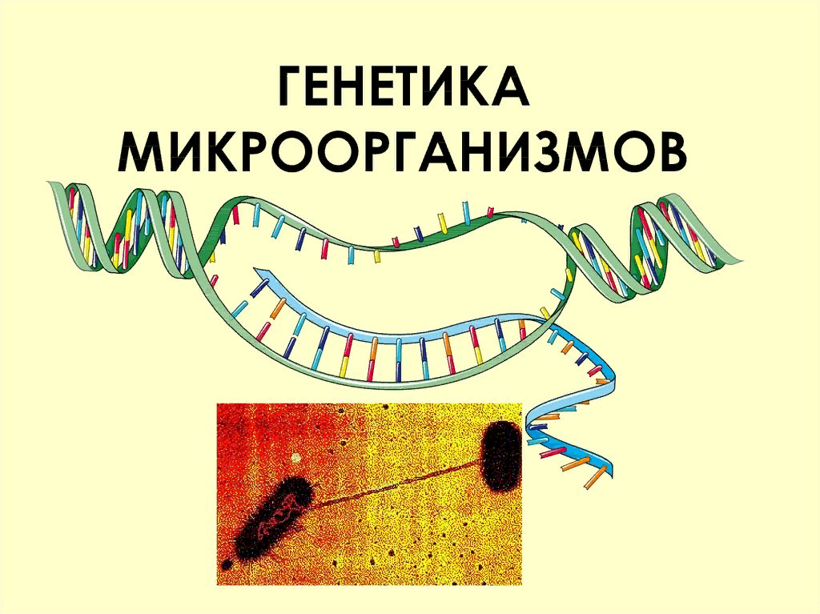
Генетика микроорганизмов

Slide 2
1. Генетика как наука. Понятие о наследственности и изменчивости
Генетика – наука о наследственности и изменчивости организмов.
Наследственность – свойство организмов воспроизводить в поколениях сходный тип обмена веществ, сложившийся в процессе эволюционного развития вида и проявляющийся в определенных условиях внешней среды.
В процессе жизни под влиянием факторов внешней среды свойства микроорганизмов могут изменяться. Приспособление микроорганизмов к новым условиям жизни называется адаптацией. В одних случаях происходит временное, а в других – необратимое изменение этих свойств. Изменчивость – возникновение различий среди нарождающегося потомства.

Slide 3
Наследственность и изменчивость взаимно обусловлены и обеспечивают относительное постоянство видов живых существ в природе и их непрерывное совершенствование вследствие приспособления к изменяющимся условиям среды обитания.
Учение о наследственности и изменчивости было сформулировано Ч. Дарвином в 1859 г. Он доказал, что все существующие на Земле виды живых существ произошли путем серий изменений свойств из немногих или какой-либо одной формы.

Slide 4
Основные законы наследственности и изменчивости (генетики) сформулированы в работах Г. Менделя, а также X. Де Фриза, Т. Моргана, Г. Меллера, Н.И. Вавилова, Н.К. Кольцова и других ученых. Ими доказано, что признаки вида закодированы в хромосомах ядра клетки и при делении от клетки к клетке передаются характерные для нее свойства, т.е. таким образом обеспечивается постоянство видов.

Slide 5
Явления наследственности и изменчивости играют важную роль в жизни микроорганизмов, для которых характерны интенсивный обмен веществ, быстрое размножение и смена поколений, чрезвычайно высокая способность приспосабливаться к новым условиям среды обитания. Поэтому существовали два противоположных мнения о наследственности и изменчивости микроорганизмов.

Slide 6
Одни ученые (полиморфисты) считали, что бактерии обладают свойствами неограниченной изменчивости и один и тот же микроорганизм в зависимости от условий среды может иметь различные морфологические и физиологические свойства, вследствие чего они отрицали возможность познания мира микроорганизмов и, следовательно, их систематизации.

Slide 7
Другие (мономорфисты) считали, что в природе существует множество видов микроорганизмов, свойства которых постоянны, т.е. отрицали возможность направленной изменчивости свойств микроорганизмов. Таким образом, по своей сути оба эти направления были антинаучны.

Slide 8
2. Генотип и фенотип микроорганизмов
Материальной основой наследственности, определяющей генетические свойства микроорганизмов, является ДНК (дезоксирибонуклеиновая кислота). Фрагмент молекулы ДНК, контролирующий синтез одного белка, называется геном. В генах закодирована генетическая информация о всех свойствах клетки: форме, структуре белков и их функциях. Полный набор генов, которыми обладает клетка, представляет ее генотип. Генотип определяет потенциальную возможность проявления свойств клетки микроорганизма.

Slide 9
Бактериальная клетка имеет множество генов, каждый из которых несет информацию и контролирует синтез одного белка или соответствующего соединения. Гены подразделяются на структурные гены, гены-регуляторы и гены-операторы. В структурных генах закодирована информация о первичном строении контролируемого ими белка, т.е. о последовательности расположения аминокислот, входящих в состав белка. Гены-регуляторы контролируют синтез белков-репрессоров, подавляющих функцию структурных генов, а гены-операторы выполняют роль посредников между генами регуляторами и структурными генами.

Slide 10
Гены обозначают строчными начальными буквами названия синтезируемого под их контролем соединения (например, his – гистидиновый ген, arg – аргининовый ген, lac и mal – гены, контролирующие расщепление coответственно лактозы мальтозы).
Свойства микроорганизмов, проявляемые в тех или иных условиях их существования, называют фенотипом. Другими словами, фенотип представляет собой сумму признаков, определяемых генотипом, реализованных в конкретных условиях внешней среды. В зависимости от условий микроорганизмы одного генотипа могут образовывать особи с разными фенотипами. Фенотип бактерий обозначается теми же символами, что и генотип, но первая буква прописная (His , Arg , Lac и др.)

Slide 11
3. Формы изменчивости микроорганизмов
Изменчивость микроорганизмов подразделяется на наследственную, обусловленную генотипическими изменениями, и ненаследственную (фенотипическую).

Slide 12
К фенотипической изменчивости относятся:
Адаптация – приспособление микроорганизмов к новым условиям среды. В настоящее время это явление объясняется не изменением в микробной клетке, а развитием ранее измененных особей и гибелью неприспособленных. Таким образом, происходит естественный отбор.

Slide 13
Диссоциация – культурная изменчивость, когда, например, из засеянной на плотную среду чистой культуры вырастают резко отличающиеся по морфологической структуре колонии (тип S – гладкие, тип R – шероховатые, тип M – слизистые).
Модификация – изменение микроорганизмов под влиянием условий среды. Изменяются только фенотипические (внешние) признаки (форма, размеры, цвет колоний). Модификация наблюдается в нормальных условиях жизни, это реакция на внешние раздражения, не связанные с нарушением физиологических процессов в организме. Модификационные изменения легко исчезают при устранении условий, их вызвавших.

Slide 14
Генотипические изменения
Изменчивость признаков микроорганизмов, обусловленная перестройкой генетического аппарата, проявляется в виде мутаций и генетических рекомбинации (комбинативные изменения).
Мутации – внезапные, скачкообразные изменения генов. Процесс мутирования генов приводит к таким изменениям, которые передаются по наследству и сохраняются даже тогда, когда вызвавший их фактор перестает действовать.

Slide 15
Спонтанные мутации (без направленного воздействия) очень редки: примерно одна на 100 тыс. Они характеризуются изменением какого-нибудь одного признака и обычно стабильны.
Индуцированные или мутагенные мутации возникают вследствие воздействия факторов среды. Они встречаются сравнительно часто. Мутагенным действием обладают ультрафиолетовые, рентгеновские и радиоактивные излучения, которые вызывают повреждение генетического аппарата клетки. К химическим мутагенам относятся сильнодействующие вещества: отравляющие (иприт), лекарственные (йод, перекись водорода), кислоты и др. Примером биологических мутагенов может быть ДНК.

Slide 16
Бактериальные клетки, в которых произошла мутация, называют мутантами.
Генетические рекомбинации заключаются в объединении и обычно немедленной перетасовке генов, принадлежащих близкородственным, но генотипически различным организмам.
Генетические рекомбинации у эукариот – это образование индивидуумов с новым сочетанием генов в результате полового процесса.

Slide 17
У прокариот комбинативные изменения проявляются в результате трансформации, трансдукции, конъюгации.
Трансформация – перенос генетической информации от бактерии донора (в форме отдельных фрагментов ее ДНК) в клетку реципиента. Наиболее эффективно трансформация происходит у бактерий одного и того же вида или близкородственных видов. При этом в хромосому реципиента включается только одна нить ДНК донора с образованием молекулярной гетерозиготы.
Обычно бактериальная клетка в результате трансформации приобретает одно свойство. С помощью трансформирующей ДНК передаются такие признаки, как капсулообразование, ферментативная активность, устойчивость к ядам, антибиотикам и т.д.

Slide 18
Трансдукция – перенос генов (фрагментов ДНК) от донорской клетки бактерии к реципиентной посредством умеренного фага.
При трансдукции возможен перенос генов, контролирующих особенности питания бактерий, двигательный аппарат (жгутики) и другие свойства.
Конъюгация – форма полового процесса, при котором происходят соединение мужской и женской микробных клеток и обмен между ними ядерным веществом через цитоплазматический мостик, образующийся между клетками. При этом генетический материал клетки-донора переходит в клетку-реципиент. После рекомбинации и деления клетки образуются формы с признаками конъюгирующих клеток.

Slide 19
Таким образом, все три формы комбинативной изменчивости одинаковы по существу. При трансформации участок ДНК клетки-донора входит в клетку-реципиент; при трансдукции эту роль выполняет фаг, а при конъюгации перенос генетической информации осуществляется через цитоплазматический мостик (пили).
Вследствие генетических рекомбинаций образуются новые бактериальные клетки – рекомбинанты, у которых имеются наследственные признаки обоих «родителей».

Slide 20
4. Практическое значение изменчивости микроорганизмов
Наследственность и изменчивость – это неразделимо связанные категории биологических явлений, определяющих направление эволюционного развития живых организмов на любом уровне биологической организации.
Вследствие этого учение о наследственности и изменчивости микроорганизмов является научной основой систематики микроорганизмов и их идентификации.
Знания закономерностей модификационной и мутационной изменчивости позволяют проводить целенаправленную селекцию (отбор) из популяций микроорганизмов особей с нужными человеку свойствами. Таким путем получены высокоактивные штаммы многих продуцентов различных органических соединений.

Slide 21
Селекцию микроорганизмов для выделения полезных мутантов осуществляют несколькими путями:
• благодаря поиску и отбору полезных форм микроорганизмов из природных источников;
• в результате адаптации микроорганизмов путем выращивания при постоянно изменяющихся условиях культивирования;
• благодаря повторному выделению чистых культур из производственных штаммов;
• путем отбора индуцированных штаммов;
• путем использования явлений трансформации, трансдукции и конъюгации для получения штаммов с новыми свойствами.

Slide 22
В настоящее время получило развитие новое направление молекулярной биологии – генная инженерия. Генная инженерия занимается конструированием, выделением и пересадкой определенных генов из одних клеток в другие. В результате клетки приобретают новые свойства.

Slide 23
Благодарю за внимание

